Slide 1
Sistema de reservas: Final
Integrantes: Yerko YUIVAR, Alex Rodríguez
Profesor: Benjamín serrano
Fecha:13/12/2024

Slide 2
Introducción
En este ultimo paso del Proyecto se demostrara el diseño junto a sus mejoras.
Funcionalidades
CRUD
Conexiones de ambas BD

Slide 3
¿Sirve este sistema de reservas?
El sistema de reservas de parcelas cumple varias funciones clave que benefician tanto a los clientes como a los dueños de las propiedades. A continuación, se detallan sus principales propósitos:
Facilitación de Reservas:
Permite a los clientes buscar y reservar parcelas de manera fácil y rápida, simplificando el proceso de selección y asegurando que las reservas sean efectivas.
Gestión de Información:
Centraliza toda la información relevante sobre clientes, parcelas, pagos y reseñas, lo que facilita la administración y el acceso a datos importantes.
Seguimiento de Pagos:
Proporciona un registro claro y detallado de todas las transacciones, ayudando a los usuarios a mantener un control de sus gastos y a los dueños a gestionar sus ingresos.

Slide 4
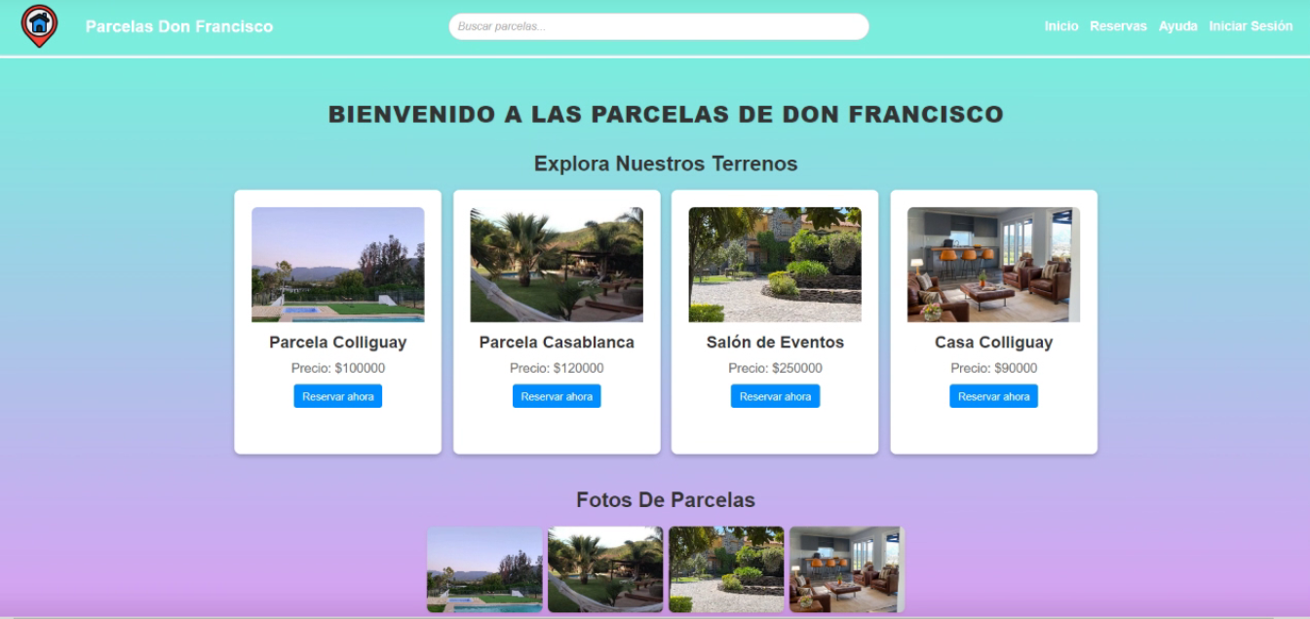
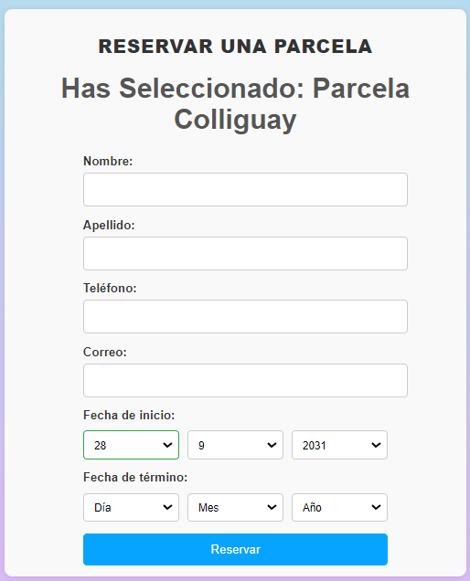
Front: Diseño

Slide 5
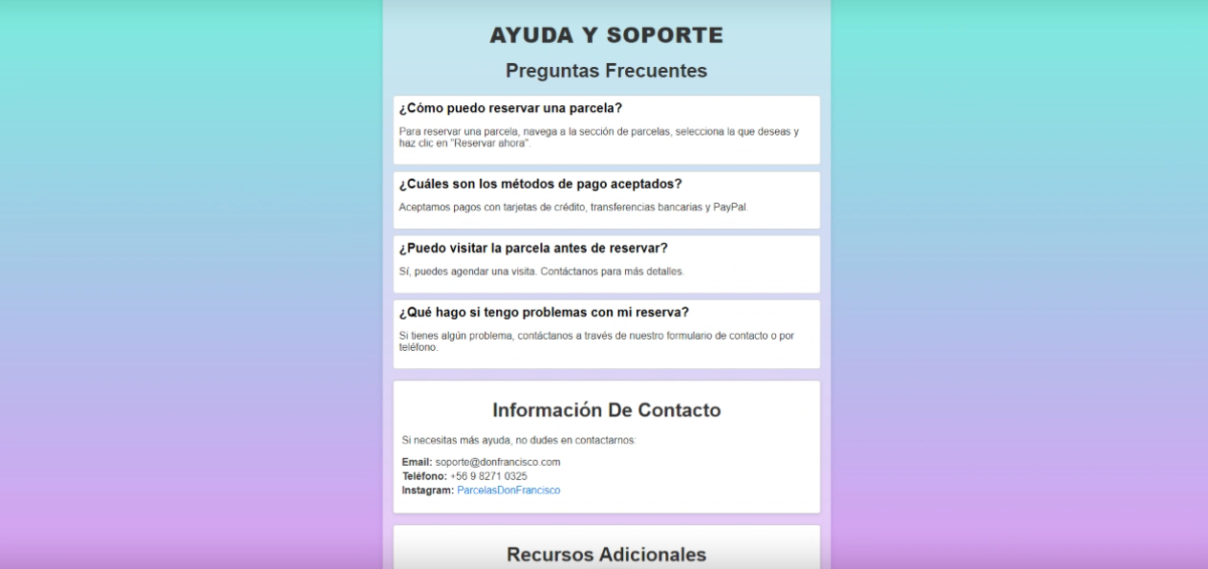

Slide 6
Correcciones de la pagina
Se corrigieron los detalles de la pagina:
Colores de letras
Cambiar el feed y su tamaño
Editar el buscador/eliminarlo
Editar el footer
Mejorar la pagina “ayudas”
Mejorar el uso de espacio

Slide 7

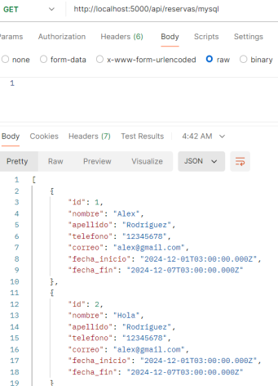
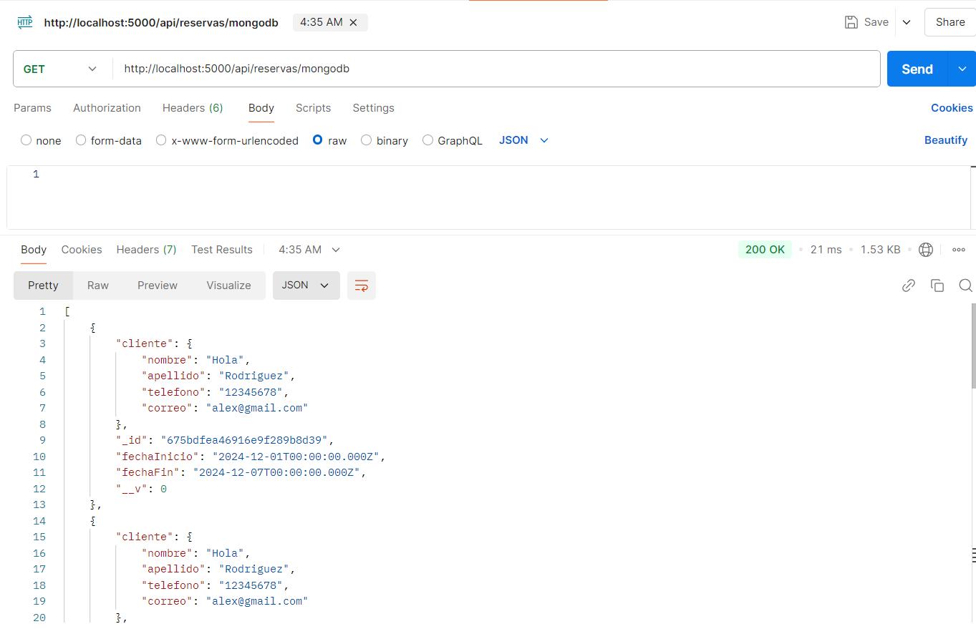
Conexión de ambas BD

Slide 8
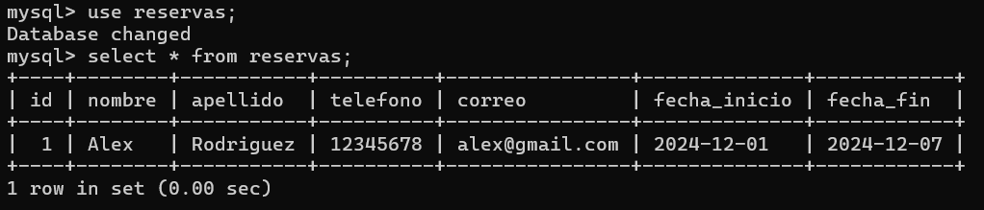

Slide 9


Nube
No tenemos nube, por que nos cobraron

Slide 10

¡Gracias por su atención!

